Slide 1

长春分院机关
公文基础知识培训
综合办公室
李佰慧

Slide 2
提纲
一、什么是公文
二、公文的格式规范
三、常用公文介绍
四、正确使用ARP拟写公文

Slide 3
什么是公文？
    《中国科学院公文处理办法 》第三条规定：
    中国科学院实施领导、履行职能、处理公务的具有特定效力和规范体式的文书，是传达贯彻党和国家及我院方针政策，公布法规和规章，指导、布置和商洽工作，请示和答复问题， 报告、通报和交流情况等的重要工具。

Slide 4
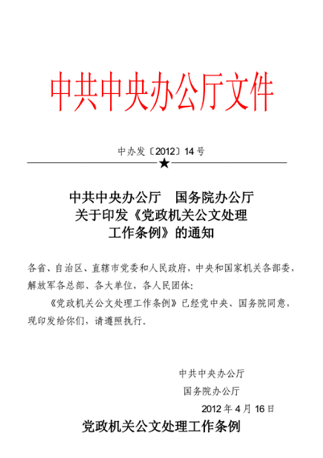

《党政机关公文处理工作条例》
    增加发文机关署名和页码两个公文格式要素
    删除主题词格式要素
    调整公文格式要素的编排
    （成文时间使用阿拉伯数字、成文日期上加入发文机关名称等）
    细化特定格式公文的编排要求
    党政公文合二为一，适用范围扩大到各级党政机关制发的公文

Slide 5
提纲
一、什么是公文
二、公文的格式规范
三、常用公文介绍
四、正确使用ARP拟写公文

Slide 6
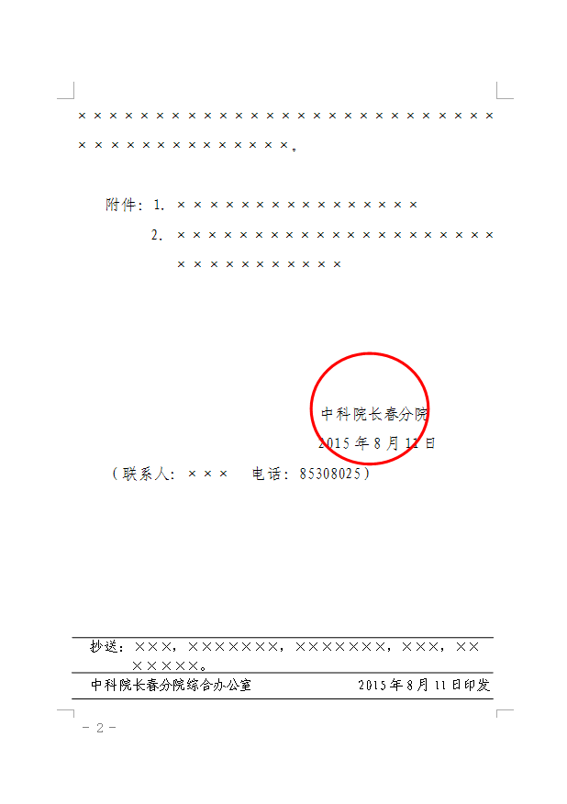
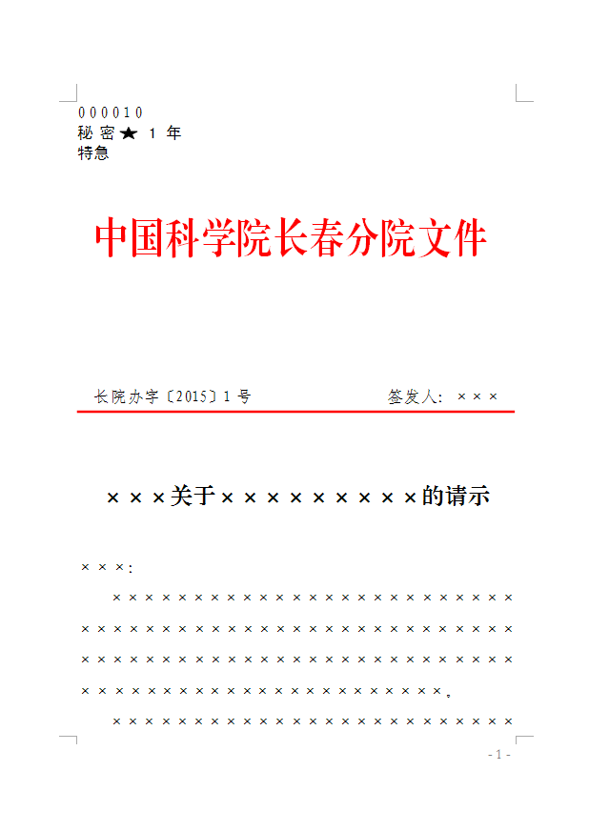
公文格式规范
主体
版头
版记
主体

Slide 7
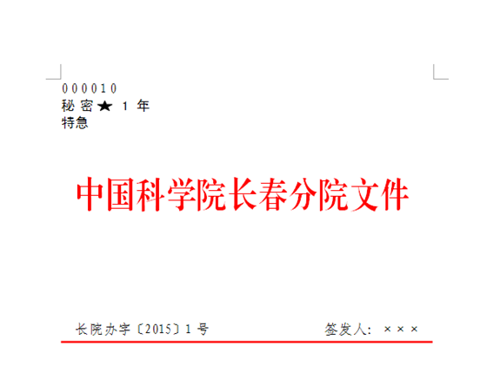
公文格式规范——版头
份号
6位3号阿拉伯数字
密级和保密期限
3号黑体
左上角第一行，顶格
左上角第二行，顶格
数字保用阿拉伯
紧急程序
3号黑体
左上角第三行
发文机关标志
全称或规范简称（+“文件”）
小标宋，红色
发文字号
年份标全称，六角括号
醒目、美观、庄重
“签发人”3号仿宋，姓名3号楷体
发文序号不加“第”字，不编虚位
阿拉伯数字后加“号”字
发文机关标志下空两行
上行文左空一字，平下行方居中
签发人
右空一字

Slide 8
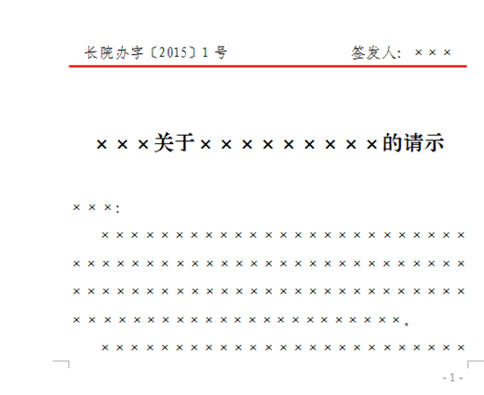
公文格式规范——主体
标题
2号小标宋
主送机关
标题下空一行
红色分隔线下空二行
居中，回行词意完整
标题排列应使用梯形或菱形
居左顶格，全角冒号
正文
自然段左空二格
3号仿宋
3号仿宋
“关于”前加发文机关署名

Slide 9
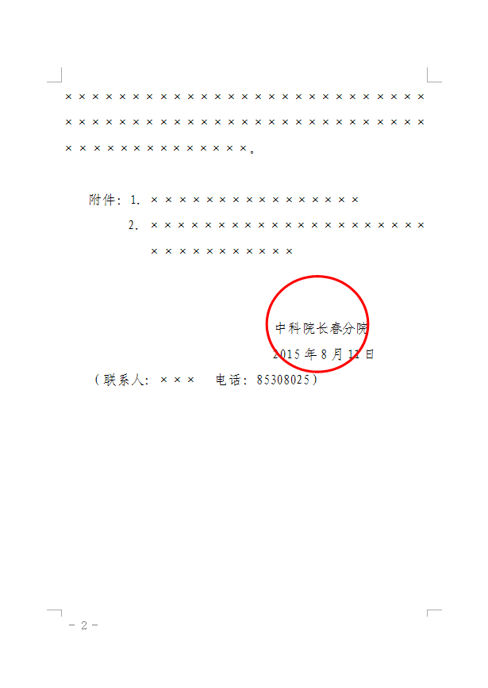
公文格式规范——主体
附件说明
正文下空一行，左空两字
发文机关署名
“附件”+全角冒号
阿拉伯数字标注顺序号
附件后不加标点
回行时应与上一行首字对齐
以成文日期为准居中编排
3号仿宋
规范全称或简称
年份发应标全称，月日不设虚位
成文日期
3号阿拉伯数字
印章
端正、居中，顶端应距上一行一行之内
发文机关署名和成文日期居印章中心偏下位置
不得出现空白
右空四字
正文或附件之下，推荐空四行，也可以根据页面需要进行调整
附注
成文日期下一行
居左空两字+圆括号

Slide 10
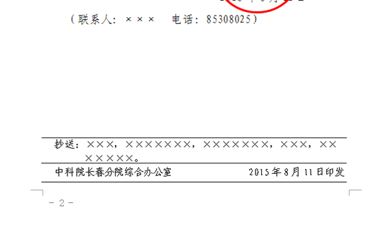
公文格式规范——版记
抄送机关
左右各空一字
印发机关
左空一字
4号仿宋
“抄送”后+全角冒号
回行时与冒号后首字对齐
多个抄送单位用逗号间隔，最后一个抄送单位后用句号
4号仿宋
印发日期
右空一字
4号仿宋
阿拉伯数字，年份全称，不设虚位
年份后加“印发”二字

Slide 11
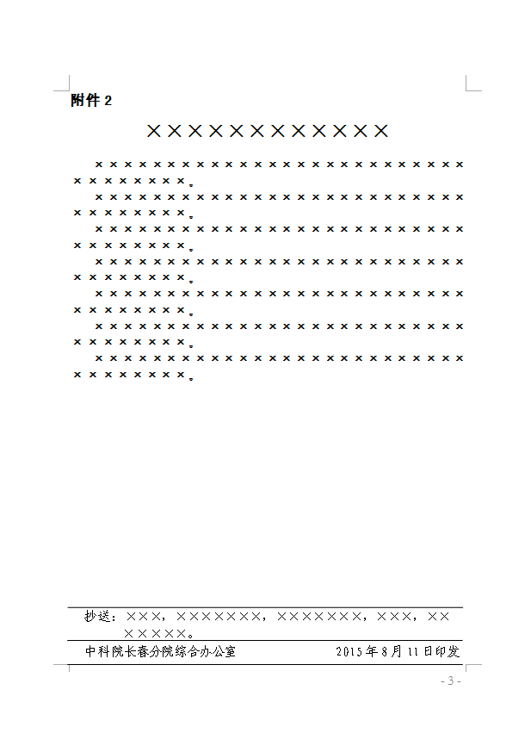
公文格式规范——关于附件
    附件构成
    正文的补充材料或参考资料
    请示件中涉及的有关材料
另起一页编排，在版记之前
“附件”二字及顺序号，用3号黑体
格式要求，同正文
左上角第一行
标题居中，第三行

Slide 12
公文格式规范
页面布局
主体各要素一般用3号仿宋，特殊情况可作适应调整
结构层次
第一层：
“一”
（黑体）
公文首页必须显示正文
第二层：“（一）”
（楷体）
第三层：
“1.”
（仿宋）
第四层：
“（1）”
（仿宋）
只有两层的情况：“一、”“1.”
公文排版后所剩空白处不能容下印章 、成文日期时，调整行间距解决，不可单独成一页
页面设置
A4纸
推荐行间距：
30磅
页边距：
上３cm 下2.5cm
左2.8cm右2.6cm

Slide 13
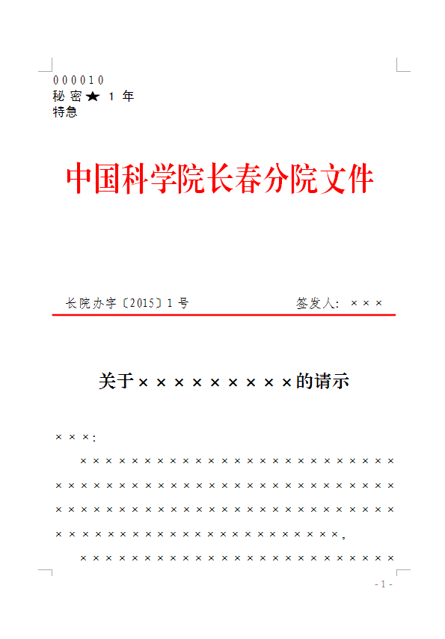
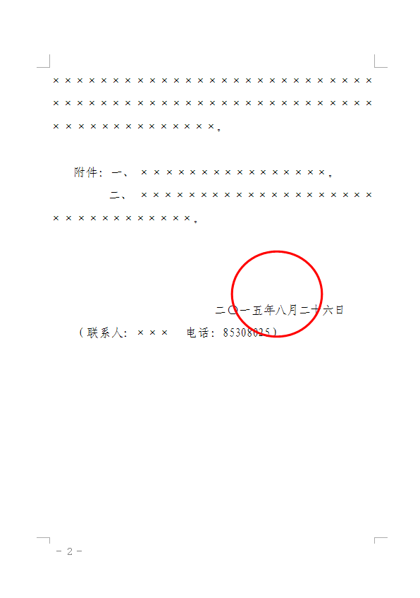
不加标点
1.
中科院长春分院
发文机关+

Slide 14
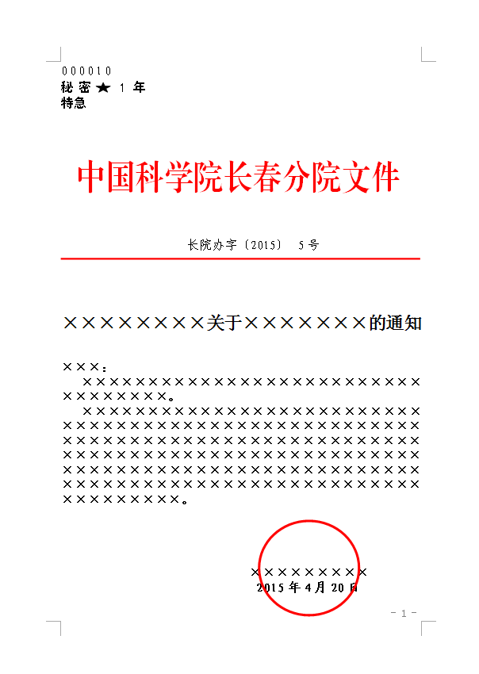

出现空白页，应调整行间距，将版记放入第一页。

Slide 15
公文格式规范——数字用法
阿拉伯数字
除惯用语外，描述数量的数字要使用阿拉伯数字，但会议的届数通常用汉语数目字。
如：由吉林大学等7所高校协办的第四届全国药学....
正文中的公历纪年的世纪、年代、月、日。
如:20世纪90年代、1997年7月1日
正文中表示时间的时、分、秒。
如：19时30分。
汉字数字
星期。 如：星期一、星期六
成语。 如：五光十色、一鸣惊人
非公历纪年。 如：农历四月二十一

Slide 16
公文格式规范——标点符号
英文没有书名号，用斜体字表示。
如：研究成果在 Angew.Chem.Int.Ed. 著名杂志上发表。
多重书名号的情况，单双混用。
如：吉林省人民政府关于转发《国务院关于印发<领导干部加强学习
《××保密法》的通知>的通知》的通知
标题中只能有两种标点符号：书名号、顿号。
如：习近平、刘云山同志在全国宣传部长会议上的讲话
中共吉林省委关于印发《吉林省突发事件新闻应急处置办法》的
通知

Slide 17
公文格式规范——遣词用句
一字入公文，九牛拔不出。公文语言一旦出现错、漏、岐解，轻则损坏机关名誉，重则给工作带来不可弥补的损失。
准确表达。准确表达发文依据、准确反映客观实际、严格遵守语法规则、严格符合逻辑要求。
简练表达。简短表达、简明表达。
庄重表达，使用严肃的书面语言，不用口语和方言。使用含义明确而限定的词语，避免出现歧义。使用专用词语，赋予公文严谨庄重的特色。
得体表达，根据收发文双方的地位、职能及其相互关系，选用恰当的语气和词语来行文。根据不同类别的文种，确定不同的语言表达形式。

Slide 18
提纲
一、什么是公文
二、公文的格式规范
三、常用公文介绍
四、正确使用ARP拟写公文

Slide 19
常用公文介绍——请示
请 示
向上级机关行文
结束语
妥否（当否），请审批（批示、批复）
以上请示，请予审批。
注意事项
标题不要写成请示报告
请求批准事项、解答问题等
必须“一文一事”
不能越级请示
请示不能抄送下属机关
语言恳切，但不必表示感谢的言语
请示的缘由开门见山，既扼要又要说明问题

Slide 20
常用公文介绍——通知
通 知
向下级机关行文，或者无隶属关系单位
结束语
特此通知。
注意事项
时间、地点、人物、事由一个不漏
适用于发布、传达要求下级机关执行和有关单位周知或者执行的事项，批转、转发公文。
以上通知，请遵照执行。
通常没有结束语
日期后标注星期
方便联系加上联系人

Slide 21
常用公文介绍——函
函
适用于不相隶属机关之间商洽工作、询问和答复问题、请求批准和答复审批事项
结束语
上行，或不相隶属关系：“妥否，请审批。”
注意事项
不相隶属之间函件要尊重对方，语气平和
简单、灵活、使用广泛，平级、上下级均可使用
下行：“此复。”“特此函告。”“专此函告。”
平级：“请复。”“望函告。”“以上意见，请函复。”

Slide 22
提纲
一、什么是公文
二、公文的格式规范
三、常用公文介绍
四、正确使用ARP拟写公文

Slide 23

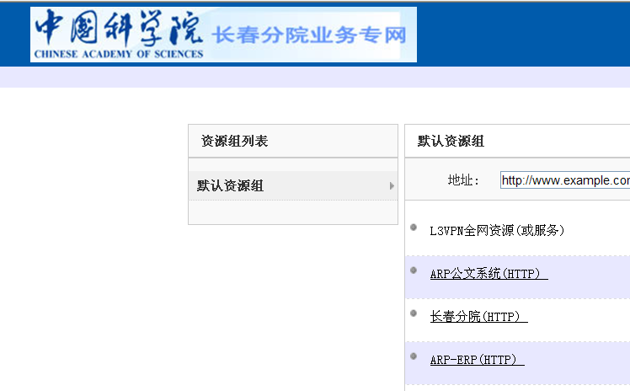
正确使用ARP拟写公文
ARP是中科院网络中心为全院科研管理的信息化开展的资源管理规划项目，简称ARP。公文系统是其10大应用系统之一。
按照院办公厅要求，除特殊情况外，单位发文应全部在ARP公文系统中完成（部门名义发文除外）。

Slide 24
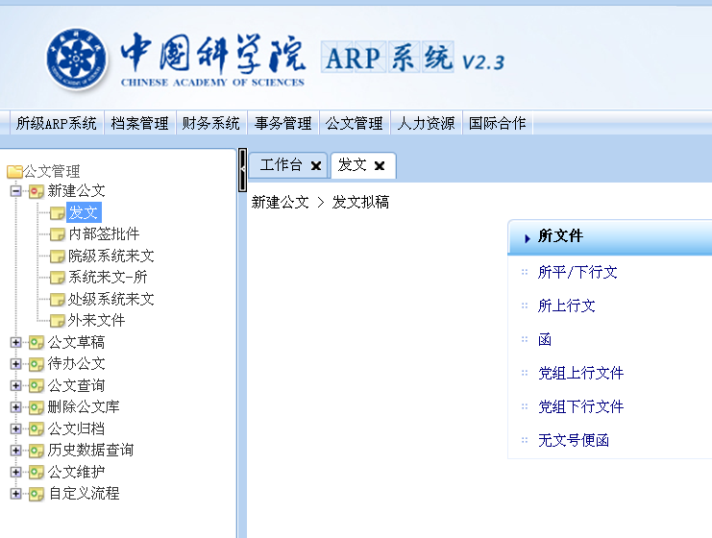
正确使用ARP拟写公文
1.按照需求选择发文种类
上行\下行？
行政\党组？
无文号便函
无文号要求
下行到各所站
简单、便捷

Slide 25
正确使用ARP拟写公文
2.填写基本信息（以所平下行以例）

Slide 26
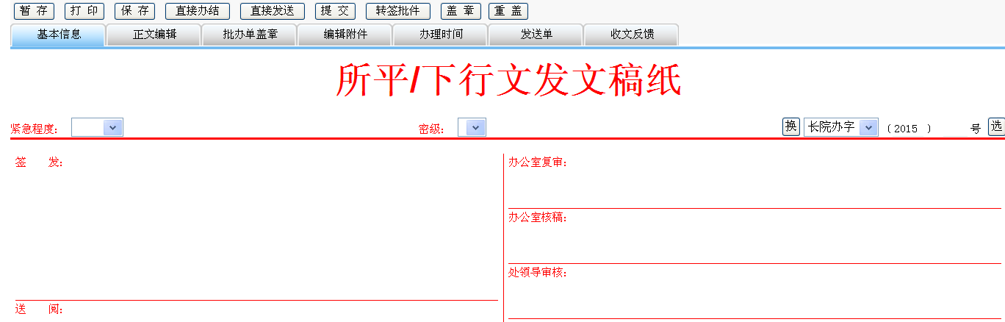
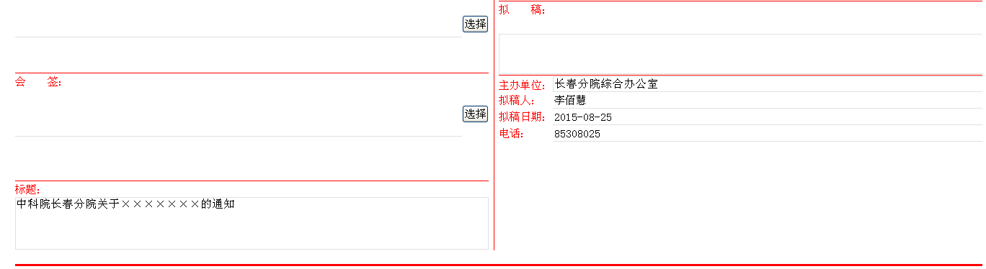
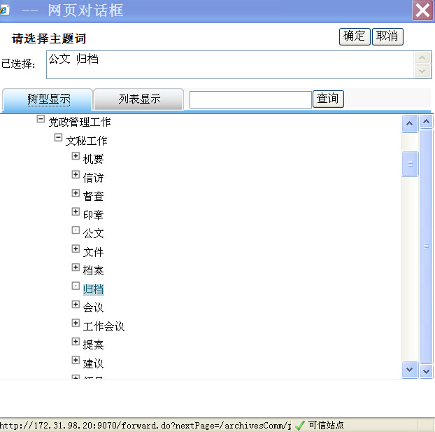
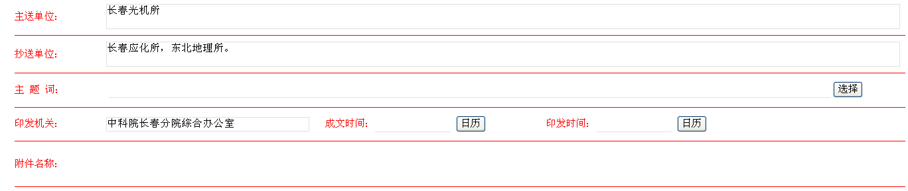
1
2
3
4

Slide 27
正确使用ARP拟写公文
3.正文编辑

Slide 28
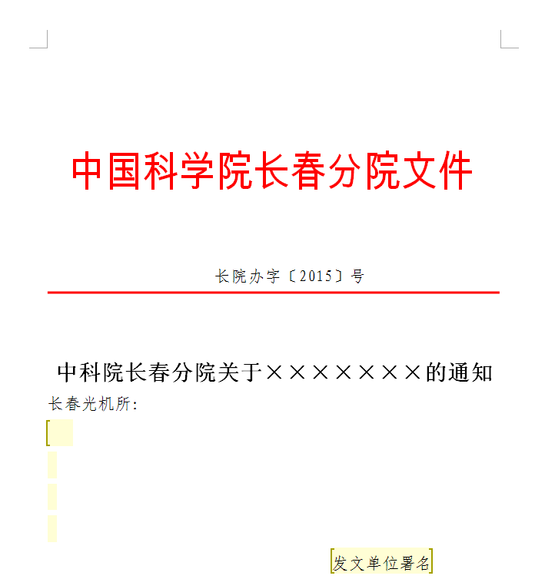
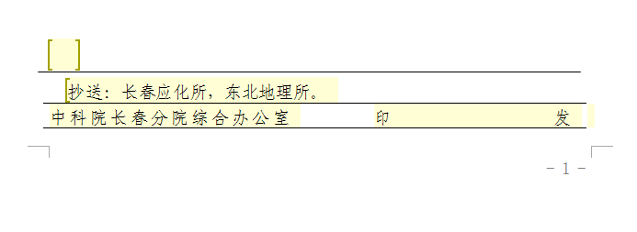
黄色区域为可编辑区域
复制粘贴后注意字体（正文为3号仿宋）
手工填写发文单位署名
如正文较少，手动改变行间距，使版记与正文在一页内

Slide 29

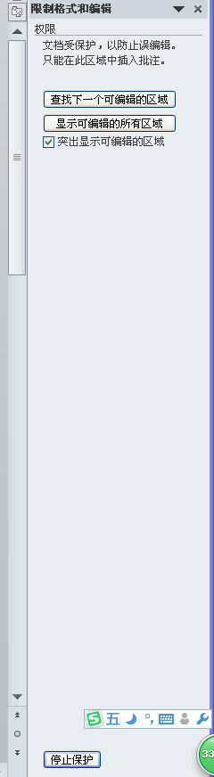
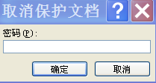
如要改变模板格式，需输入文档保护密码：
admin

Slide 30
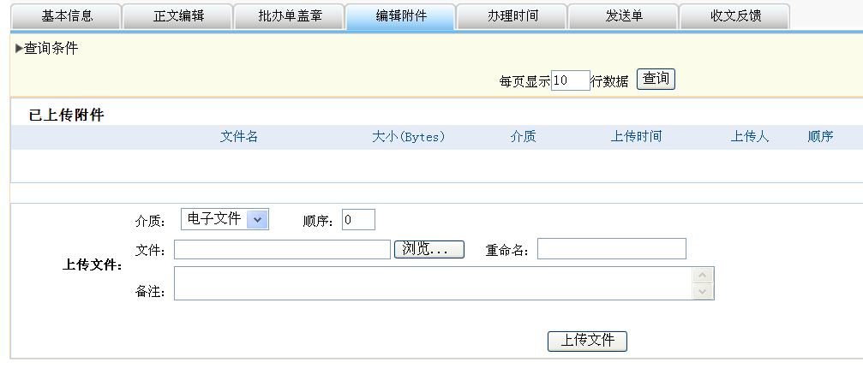
正确使用ARP拟写公文
4.上传附件
附件在上传之前，应在本地完成编辑。

Slide 31
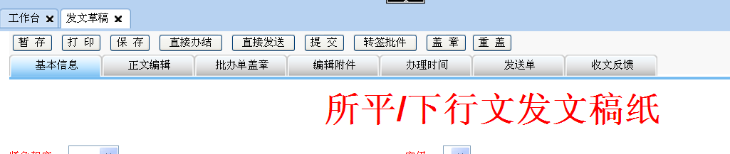
正确使用ARP拟写公文
5.提交——处领导审核
点击提交按钮

Slide 32
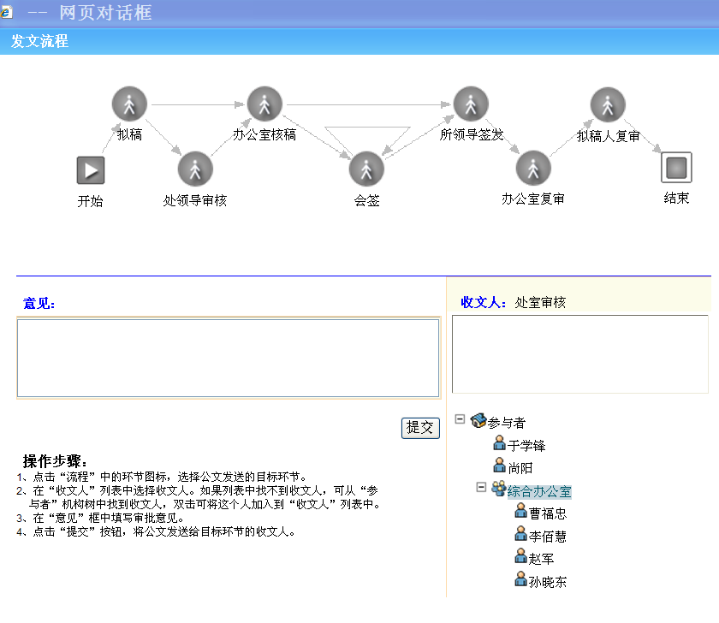
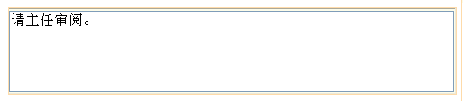
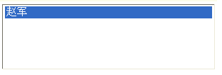


1
3
4
2

Slide 33
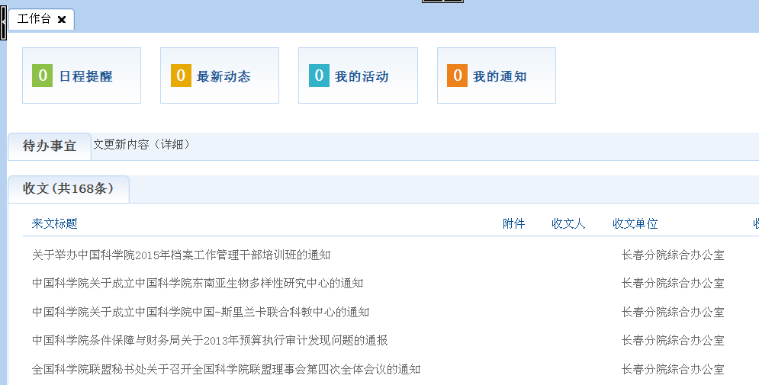
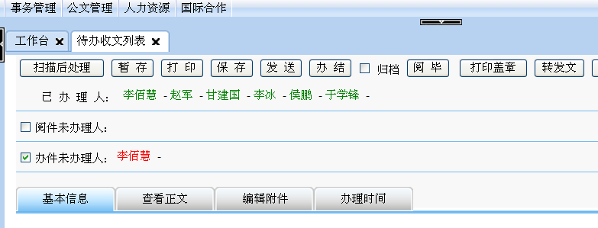
请及时办理系统中公文！！

Slide 34

谢 谢 大 家！

